Slide 1
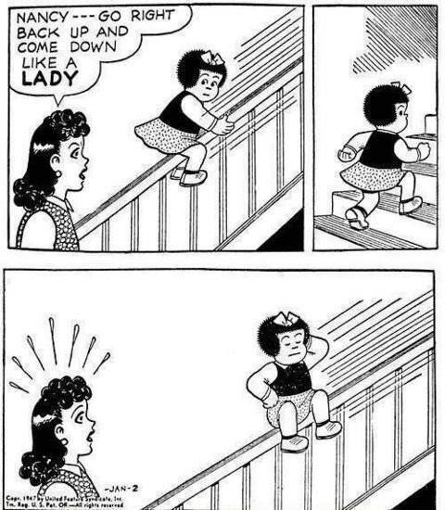
FAV 259
Šaty / Kostým /
Móda ve filmu
Mgr. Šárka
Gmiterková
2. 10. 2013

Slide 2
Literatura 2. 10.
VINCENDEAU, Ginette (ed.) (2001): Film/Literature/Heritage.
A Sight and Sound Reader. London: BFI.
VIDAL, Belén (2012): Heritage film. Nation, Genre and
Representation. New York: Columbia University Press.
GREENFIELD, Sayre – TROOST, Linda (eds.) (2001): Jane Austen
in Hollywood. Louisville: The university of Kentucky Press.
PIDDUCK, Julianne (1998): Of windows and country walks:
frames of space and movement in 1990s Austen adaptations.
Screen, 39, 1998, č. 4, s. 381 – 400.
GIRELLI, Elisabetta (2006): The construction of Italianness in
A Room With a View and Where Angels Fear to Tread. Studies
in European Cinema, 3, 2006, č. 1, s. 25 – 35.

Slide 3
Historické kostýmní drama
Historický kostým – napomáhá rekonstrukci konkrétní éry nebo
epochy, ale také do jisté míry odráží současnost; a to formou
zažitých stereotypů a představ týkajících se vzhledu konkrétních
historických postav.
“Archeologická” přesnost není cílem. Látky vždy vypadají jinak na
idealizovaných statických vyobrazeních a jinak se chovají při pohybu.
Dobový kostým - jako amalgám spojující historický vizuální detail
a současný střih, úpravu a způsob nošení.
Proto tento druh kostýmu často pracuje formou část za celek a užívá
výrazných symbolů a signálů, které samy o sobě zvládnou celý oděv
ukotvit v konkrétním historickém období anebo v našich ustálených
představách o vzhledu dané éry.

Slide 4
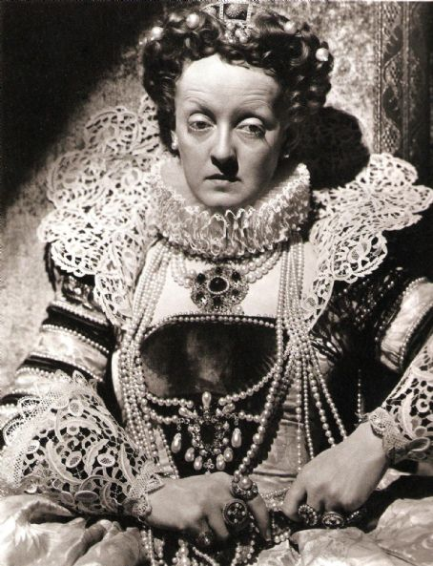
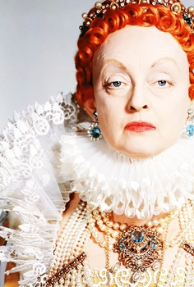
Královna Alžběta I.

Slide 5
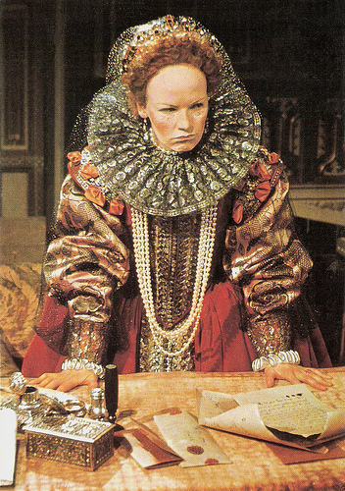
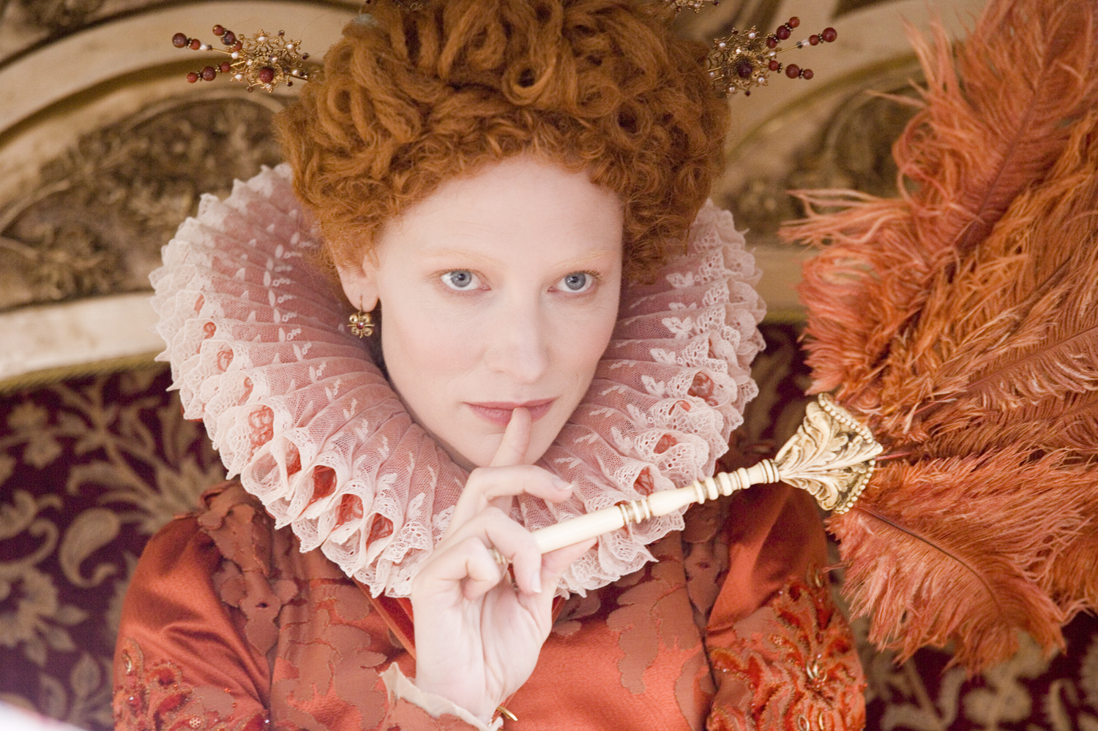
Královna Alžběta I.

Slide 6
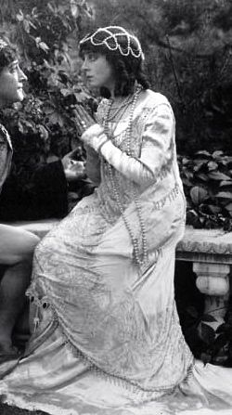
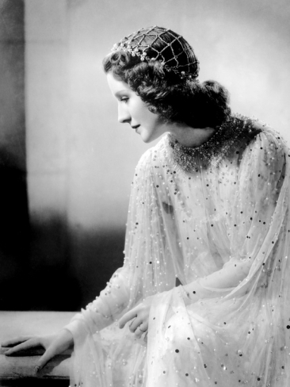
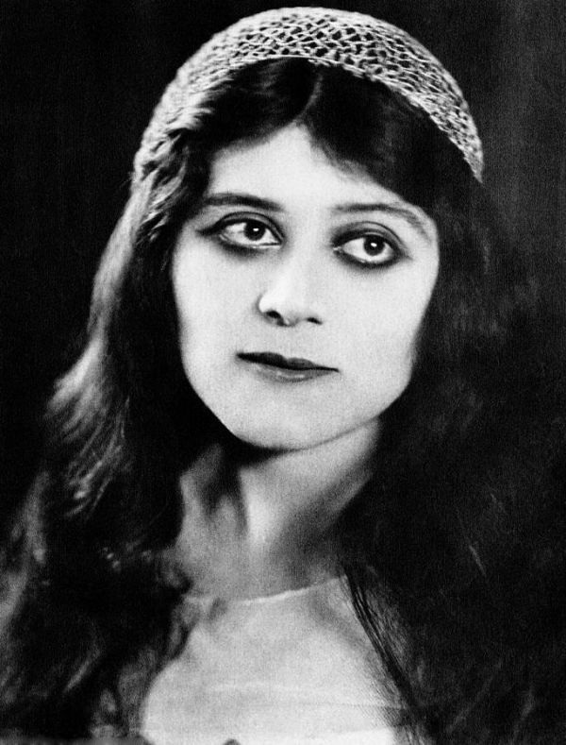
Juliina čelenka

Slide 7
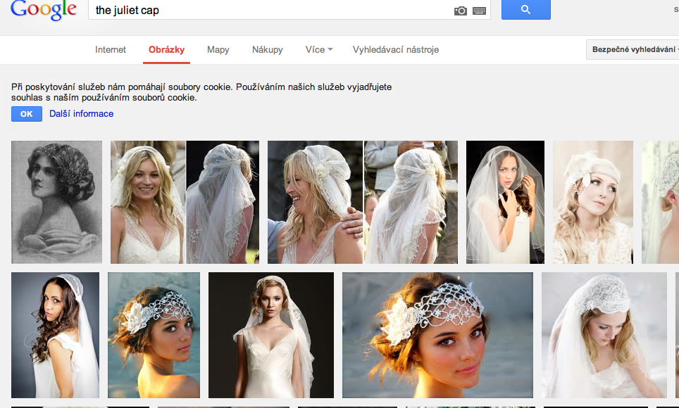
Juliina čelenka

Slide 8
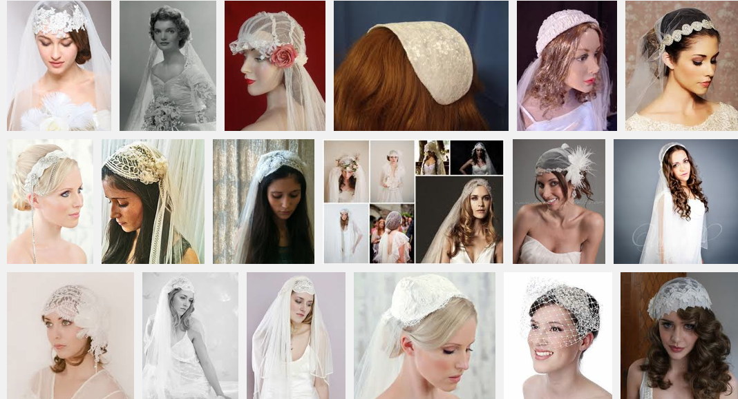

Slide 9
Empír / Regentská éra
Mužský oděv
Ženský oděv
Vetší volnost, svoboda pohybu
Dojem ležérnosti, nonšalance, elegance
Horní část těla definuje sociální status (vázanky)
Spodní část těla dostává nebývalý sexuální náboj ( kontrast, střih, přiléhavost
--> boty, kabát střižený nad pasem vs. kontrastní kalhoty)
Nově akcent na výstřih a ňadra
Zvýšená linie pasu, ale nikoliv zdůrazněné pozadí
Také větší volnost pohybu a nebývalá sexuální atraktivita (absence korzetu, tenké a světlé matérie)
Obraz odděné ženy je čistý, jednolitý a kompaktní

Slide 10
Heritage cinema
Kinematografie národního dědictví
První vlna od počátku 80.let v britské kinematografii - Ohnivé vozy (1981), Pokoj s vyhlídkou (1985), Cesta do Indie (1984) – zhruba do poloviny 90. let (1995 – tv minisérie Pýcha a předsudek)
Zprvu omezeno na britskou kinematografii, postupně užíváno jako transnacionální paradigma
Termín, který zastřešuje způsoby, jimiž se různé národní kinematografie a v různých okamžicích obracejí do minulosti
Často adaptace literatury chápané jako klasické; tato vazba filmům automaticky propůjčuje vysoký kulturní status
Romantizovaná a spektakulární vize minulosti
Přírodní scenérie
Specifická forma pastiše

Slide 11
Levicová kritika heritage cinema
Nejvýrazněji HIGSON, Andrew (1996): The Heritage Film and British
cinema
Nekritická transformace národní minulosti do kulturní komodity
Nostalgické obrazy ze života vyšších tříd a vytěsnění některých tříd,
ras a etnik
Únik z thatcherovské Anglie do idealizované verze minulosti
Nezdravá obsese historickými detaily, dekorem, kostýmy; v důsledku
oslabuje možnou subverzi narativu
Také kritika z praxe; filmy vymezující se proti režimu jsou zasazené v současnosti, namísto romantické zápletky nabízejí sociálně kritický nebo politický děj – např. Moje krásná prádelnička (1985, Stephen Frears)
“Laura Ashley Cinema”

Slide 12
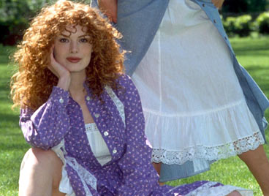
Laura Ashley Brand
Velmi úspěšná britská (nejen oděvní) značka.
Dojem “anglickosti” a obraz britského venkova - preference bavlny, volánů, květinových vzorů a pastelových nebo zemitých barev.

Slide 13
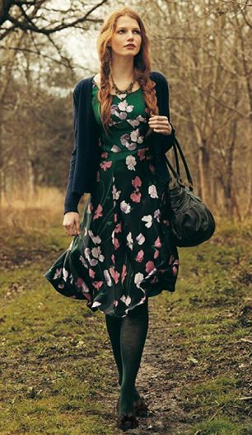
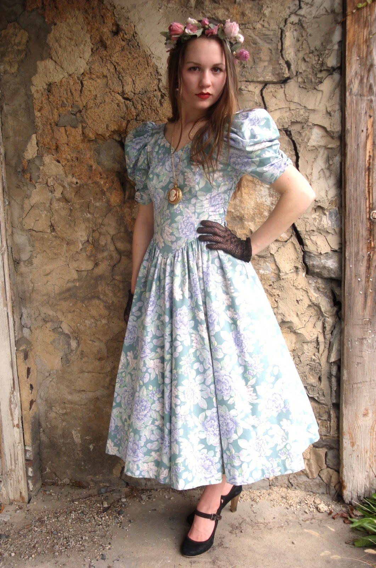
Laura Ashley Look

Slide 14
Pýcha a předsudek (2005, r. Joe Wright)
Světové tržby 120 milionů USD (nejúspěšnější heritage film v historii)
Koprodukce Working Title, Studio Canal (Fr) a Focus Features (USA)
90.léta 20. století – Velká Británie pod vládou Tony Blaira zažívá
“re-branding”; tedy místo země zmítané vleklou sociální krizí
nastupuje obraz Anglie jako příjemného místa k životu;
umění a popkultura se na tomto obratu výrazně podílejí
“Cool Britania” filmy = primárně produkce Working Title
(např. Čtyři svatby a jeden pohřeb, 1994; Notting Hill, 1999;
Deník Bridget Jonesové, 2001; Láska nebeská, 2003)
Pýcha a předsudek jako ideální heritage film pro “Cool Britania”
Místo strnulého konzervativismu, vyjádřeného statickým pikturálním
stylem,nastupuje invenční spektakularita – jízdy kamery, zdvojené
rámování, fluidní střihy

Slide 15
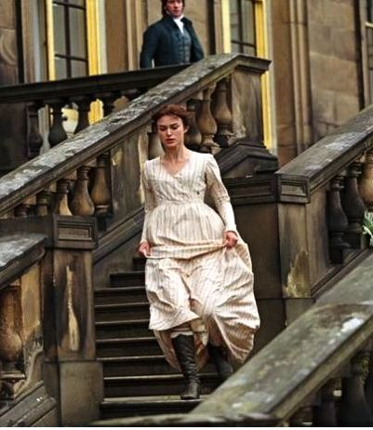
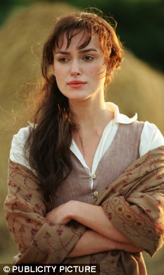
Kostým Lizzie Bennetové

Slide 16
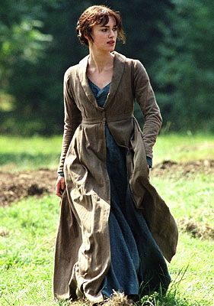
Kostým Lizzie Bennetové
Vyjadřuje příklon k větší mobilitě filmového stylu
Její šaty odpovídají spíš současným střihům než empírové linii (kromě šatů na plese v Netherfield Park)
Androgynita a tomboy
Lizzie jako kombinace moderní hrdinky a postavy z románu Jane Austenové

Slide 17
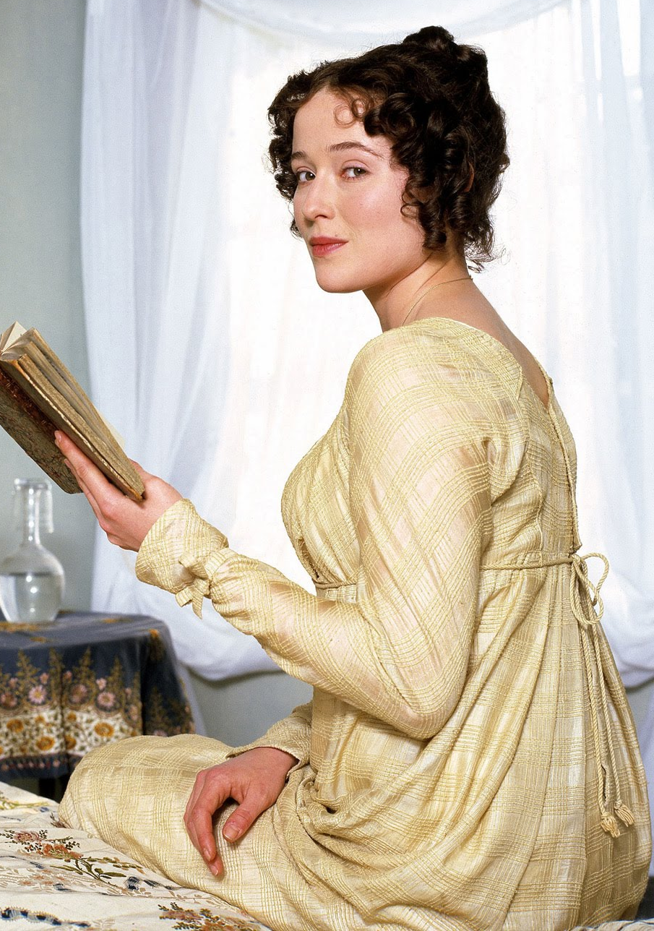
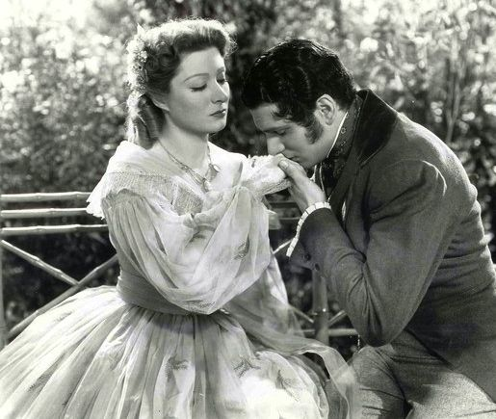
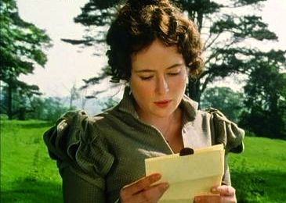
Lizzie Bennetová – 1940, 1995

Slide 18
Filmové adaptace Henryho Jamese
Velmi populární ve druhé polovině 90.let – Portrét dámy (1996,
r. Jane Campion), Washingtonovo náměstí (1997, r. Agnieszka
Holland), Křídla vášně (1997, r. Iain Softley), Zlatá číše (2000,
r. James Ivory)
Henry James (1843 – 1916) – britský spisovatel s americkými
kořeny; řazený do realismu, avšak invenční užití ich-formy
Dvě nadčasová témata - Američané v Evropě -> střet nového
a starého kontinentu; podnikavého, moderního ducha a tradiční
aristokracie
- jaký má tento střet civilizací a hodnot vliv
na rodinné, milostné a společenské vztahy? -> oblíbené prizma
ženských hrdinek
subverzivně kostýmované a výpravné adaptace

Slide 19
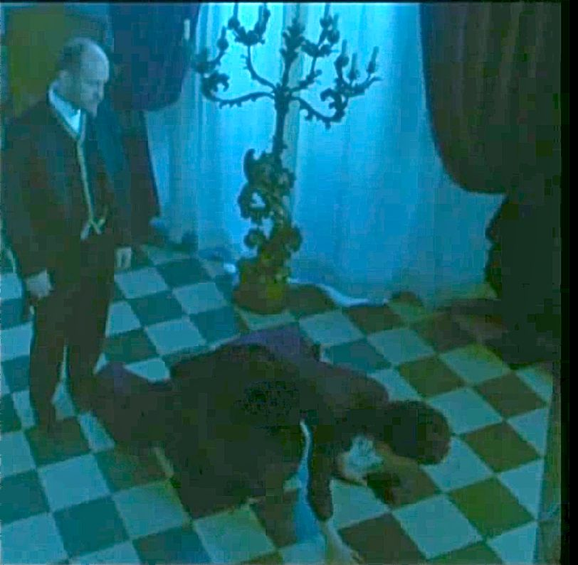
Portrét dámy – viktoriánské šaty jako disciplinační nástroj

Slide 20
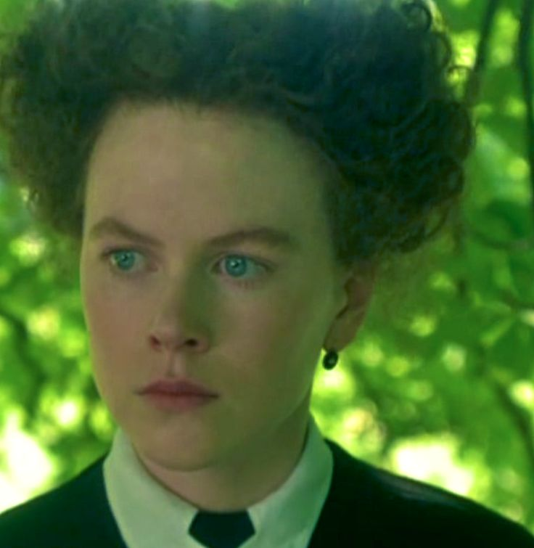
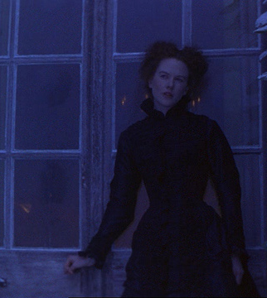
Portrét dámy – hledání vlastního prostoru ve svazující pozici

Slide 21
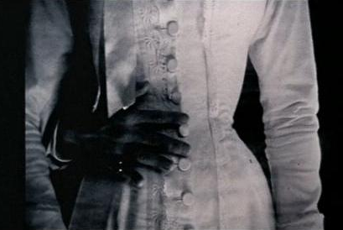
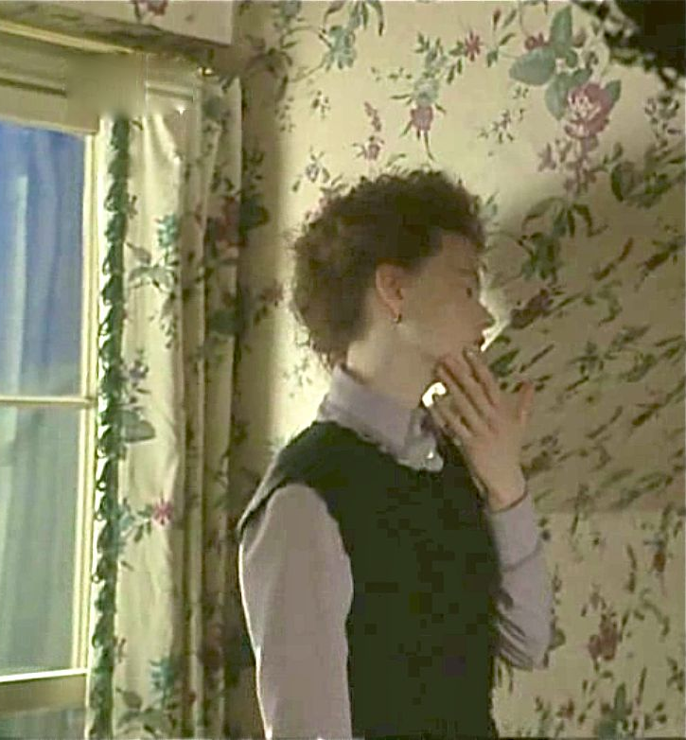
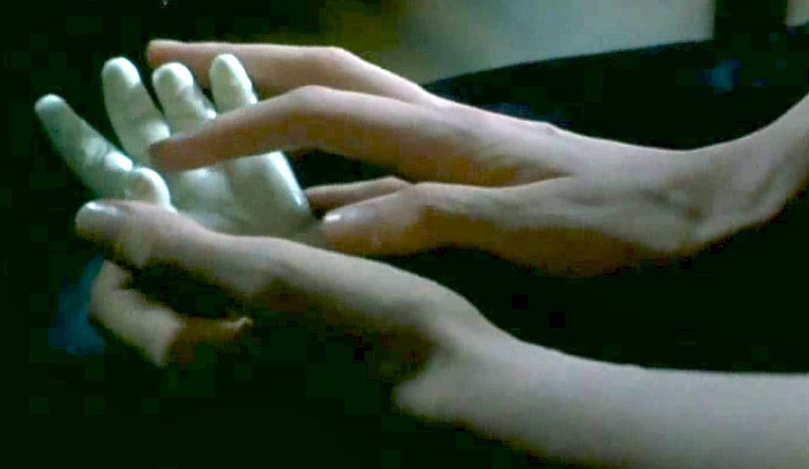
Portrét dámy – ekonomie doteku

Slide 22
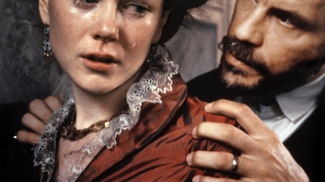
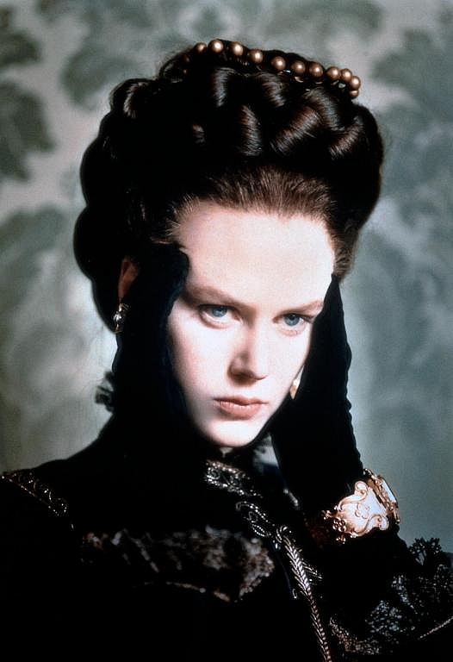
Portrét dámy – ekonomie doteku

Slide 23
Křídla vášně
Režie Iain Softley, USA 1997
Morálně nejkomplexnější převod Henryho Jamese na plátno
Žánrový hybrid – heritage “noir”
Dva protipóly ženství – hlavní hrdinka Kate Croy jako vypočítavá
femme fatale, kterou zrazuje její sexualita versus panensky
čistá Milly
Kostým – genderová ambivalence a temné barvy Kate versus
pastelově a zářivě laděná Milly
Itálie – jako signifikantní prostor pro cestu za objevením sebe
sama
Nahota v heritage filmech a historickém kostýmním dramatu
není příliš častá a spíš mužská než ženská – výmluvnější a specifický
prvek na rozdíl od žánrů a filmů z aktuální doby

Slide 24
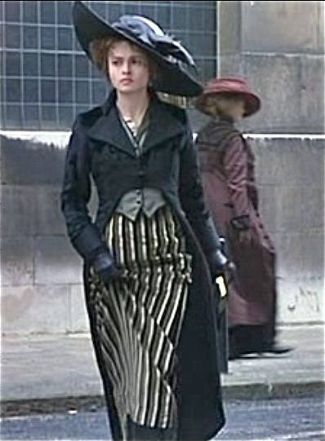
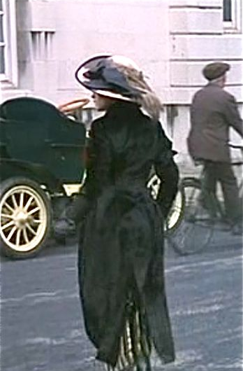
Kostým Kate Croy

Slide 25
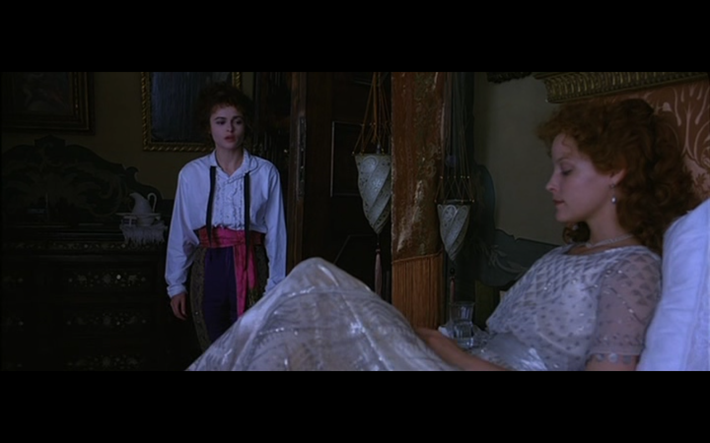
Kostým Kate Croy versus Milly

Slide 26
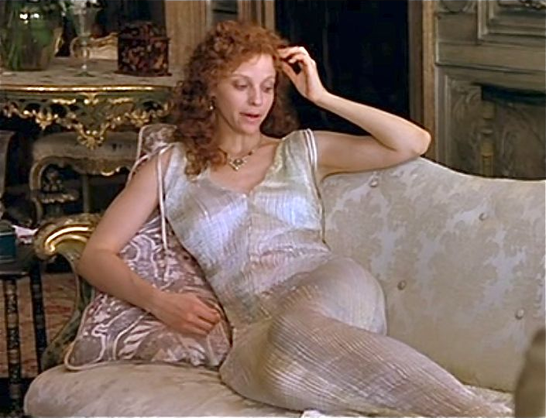
Kostým Milly

Slide 27
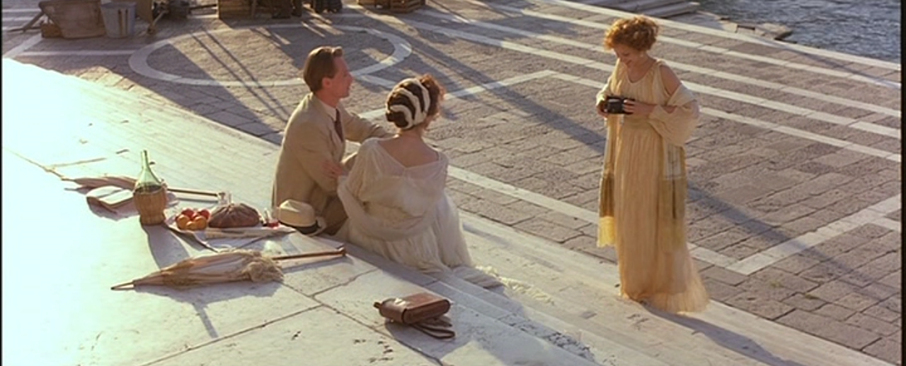
Kostým - Itálie

Slide 28
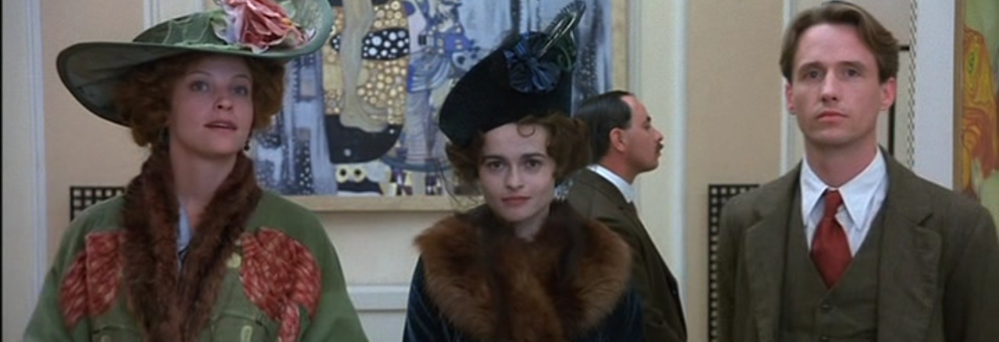
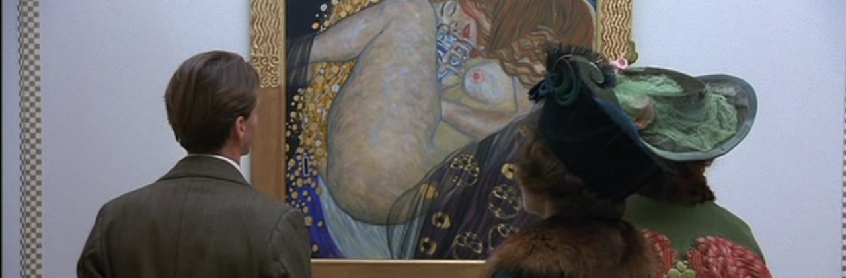
Pohled na Danae

Slide 29
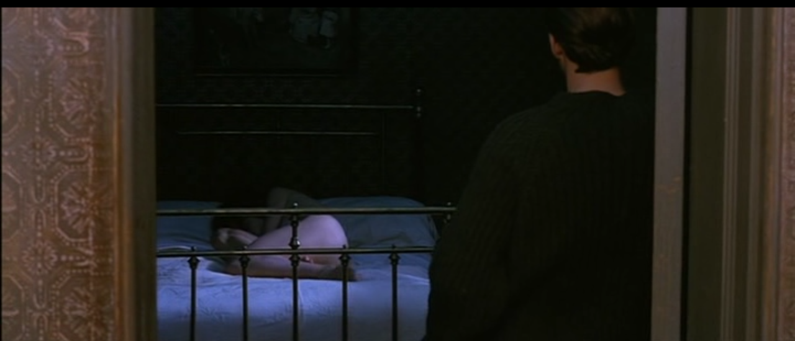
Danae – závěrečná aluze

